Slide 1
Razumevanje filma
Razumem film – doživljam svet

Slide 2
Ustvarimo dokumentarni film
Spoznavanje
Kdo ste, od kod ste?
Vaše dosedanje delo s filmom
Pričakovanje od tega dela delavnice
Notes:
Za skupinsko dinamiko je pomembno, da se udeleženci med seboj spoznajo. Če se že poznajo, pa jim damo priložnost, da vsak nekaj pove, morda jih povprašamo po kakšnem razmišljanju, mnenju ali podobnem. Na ta način se vsi nekako predstavijo in premagamo začetno negotovost. Tako je bolj verjetno, da bodo udeleženci v delavnici bolj aktivni.
Vodjo delavnice zanima, kakšne izkušnje imajo udeleženci, tako lahko prilagaja svoje razlage in raven vključevanja udeležencev.
Usklajevanje ciljev organizatorja in pričakovanj udeležencev lahko poveča zadovoljstvo ob koncu srečanja.

Slide 3
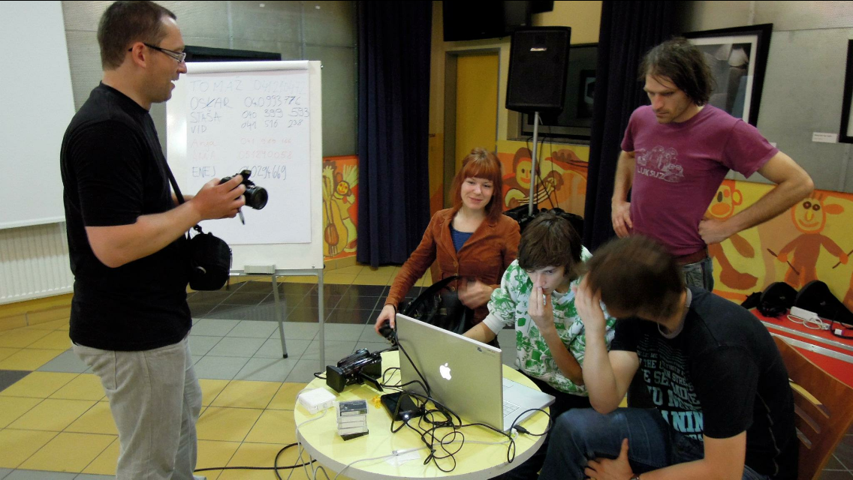
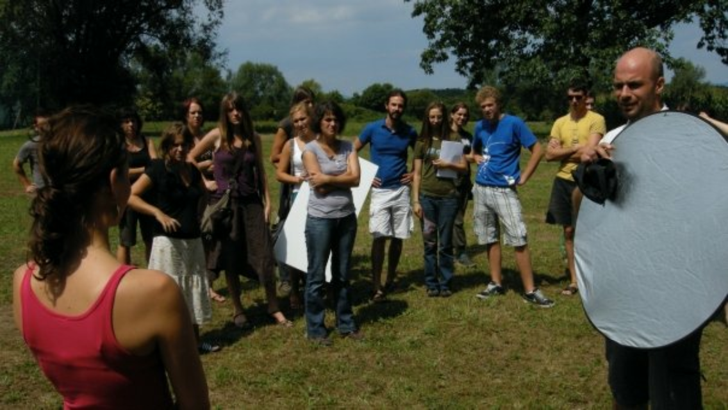
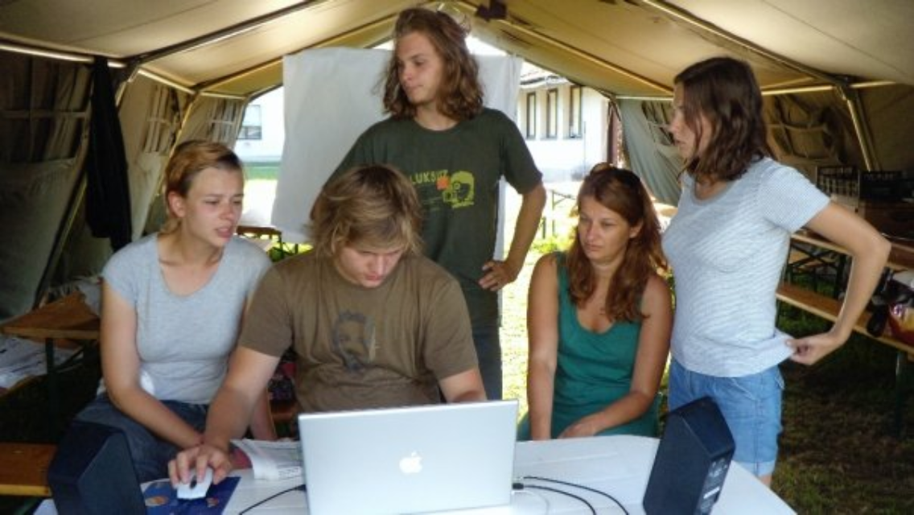
Kdo smo?
Društvo zaveznikov mehkega pristanka Krško – Luksuz produkcija
Notes:
Od leta 2001 je v okviru Luksuz produkcije, filmske sekcije Društva zaveznikov mehkega pristanka, nastalo več kot 600 kratkih filmov in drugih posnetkov, ki kritično odslikavajo družbo.
Vsako leto organiziramo različne filmske delavnice po vsej Sloveniji, predvsem so to delavnice za mlade in otroke ter delavnice dokumentarnega filma. Mlade želimo aktiviratii, da razmišljajo in preko filma reflektirajo družbeno dogajanje.

Slide 4
Potek filmske delavnice
Osnove filmskega jezika
Ideja – zgodba
Priprave na snemanje
Snemanje
Montaža
Glasba (avtorske pravice?)
Distribucija
Luksuz filmska šola
Notes:
Filmski jezik je kompleksen in zahteva mnogo znanja tako od ustvarjalcev kot tudi od mentorjev in pedagoških delavcev.
Vendar pa se ga lahko učimo tudi postopoma, najbolj učinkovito preko ustvarjanja. Filmski plani so najbrž prvo, kar bi pri filmski analizi morali spoznati in razumeti.
Predvsem se nam zdi pomembno, da razumemo, kaj kateri plan predstavlja.
Podrobneje so opisani na naši strani: http://www.filmska-sola.si/snemanje/kader-plan/
VAJA: Udeleženci v skupinah po 4–5 naredijo 5 fotografij, s katerimi predstavijo kratko zgodbo.
Pri vaji upoštevajo osnove filmskega jezika.
Analiza vaje: Ostali udeleženci pogledajo posnete fotografije v vrstnem redu in poskušajo ugotoviti zgodbo, ki so jo ustvarjalci želeli povedati. Ob tem lahko analiziramo tudi posamezne fotografije – kaj predstavlja posamezna fotografija, vrstni red, plan, kompozicija ...

Slide 5
Notes:
Splošni oziroma široki plan – total
Predstavi prostor dogajanja, spoznamo odnose v prostoru, kjer se bo dogajanje odvijalo, kaj ga obkroža. Če vidimo človeka, ga lahko povežemo z njegovo okolico.

Slide 6
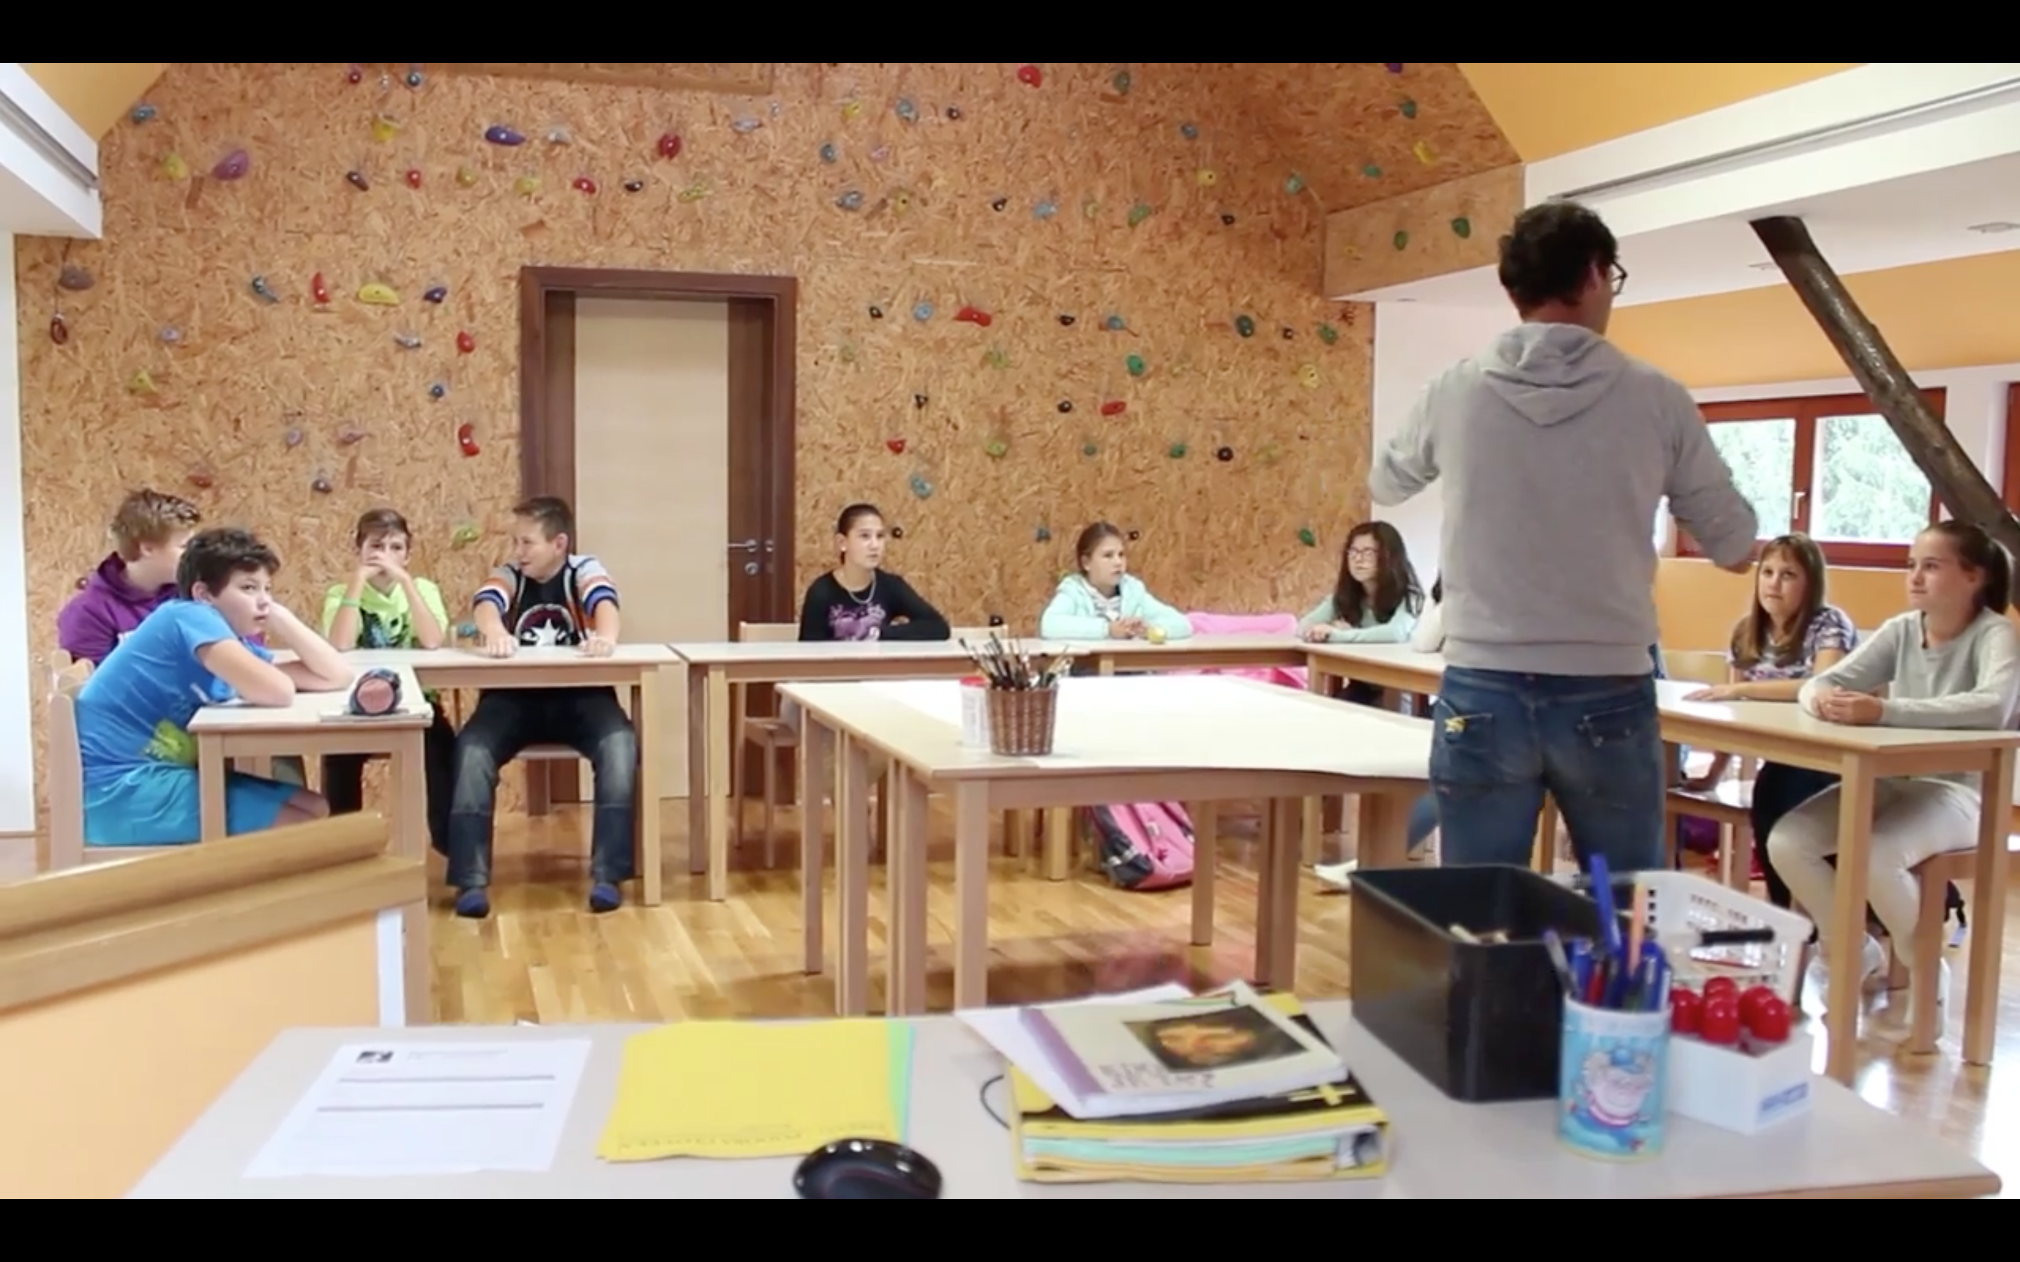
Notes:
Total od blizu
Približamo se liku, junaku, ki ga jasneje razpoznamo. Vidimo ga v prostoru, ki še vedno zavzema večino posnetka.

Slide 7
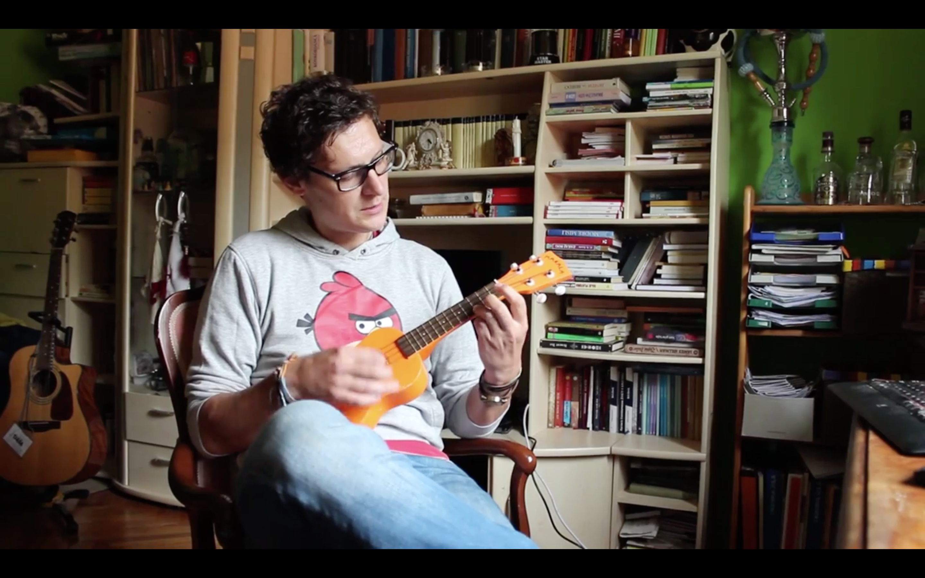
Notes:
Človeka jasno prepoznamo. Ko se mu približamo, bolj jasno vidimo njegove roke, vidimo, kaj počne.

Slide 8
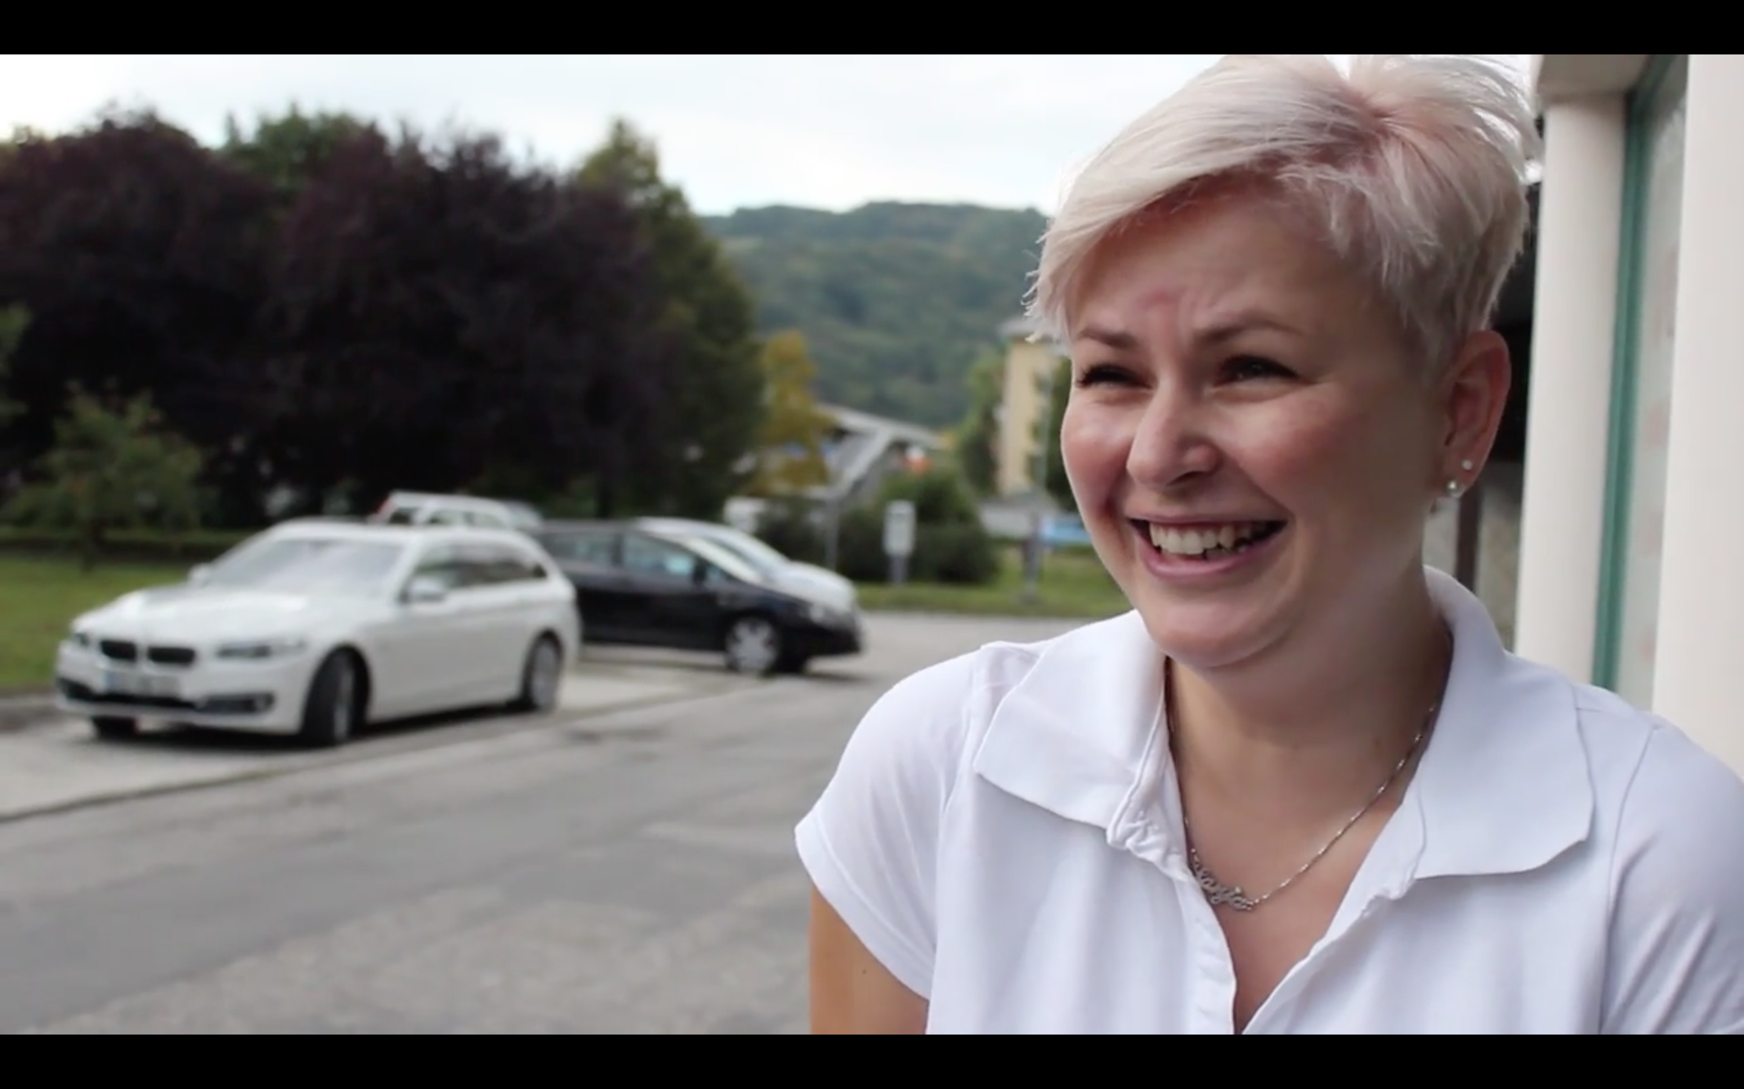
Notes:
Polbližnji plan
Jasno vidimo obraz in mimiko osebe. Prepoznamo razpoloženja oziroma čustva osebe.
Obraz zajema velik del posnetka, zato gledalec lahko vidi najmanjše spremembe na obrazu.

Slide 9
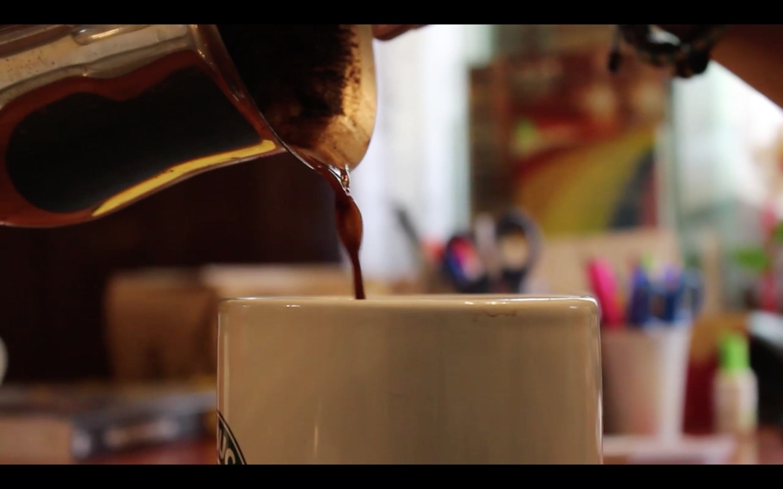
Notes:
Detajl
Pokaže neki element, ki ima v zgodbi posebno mesto, ločeno od prostora.

Slide 10
Primer filma
Urban (2015)
Notes:
Ustavi film ob 2:43 / Pogovor z udeleženci
Udeleženci skušajo napovedati: Kaj se bo zgodilo? Kaj bo sledilo? Kdo je on? Kaj smo spoznali o njem, kaj dela, s čim se ukvarja, kakšen je, kako to vemo, iz katerih slik, podatkov ...
Pogledamo film do konca.
Ali so bili presenečeni ali so prav napovedali?
Kako so avtorji zgradili lik? Katere informacije so nam dali, katere so nam zakrivali do konca?

Slide 11
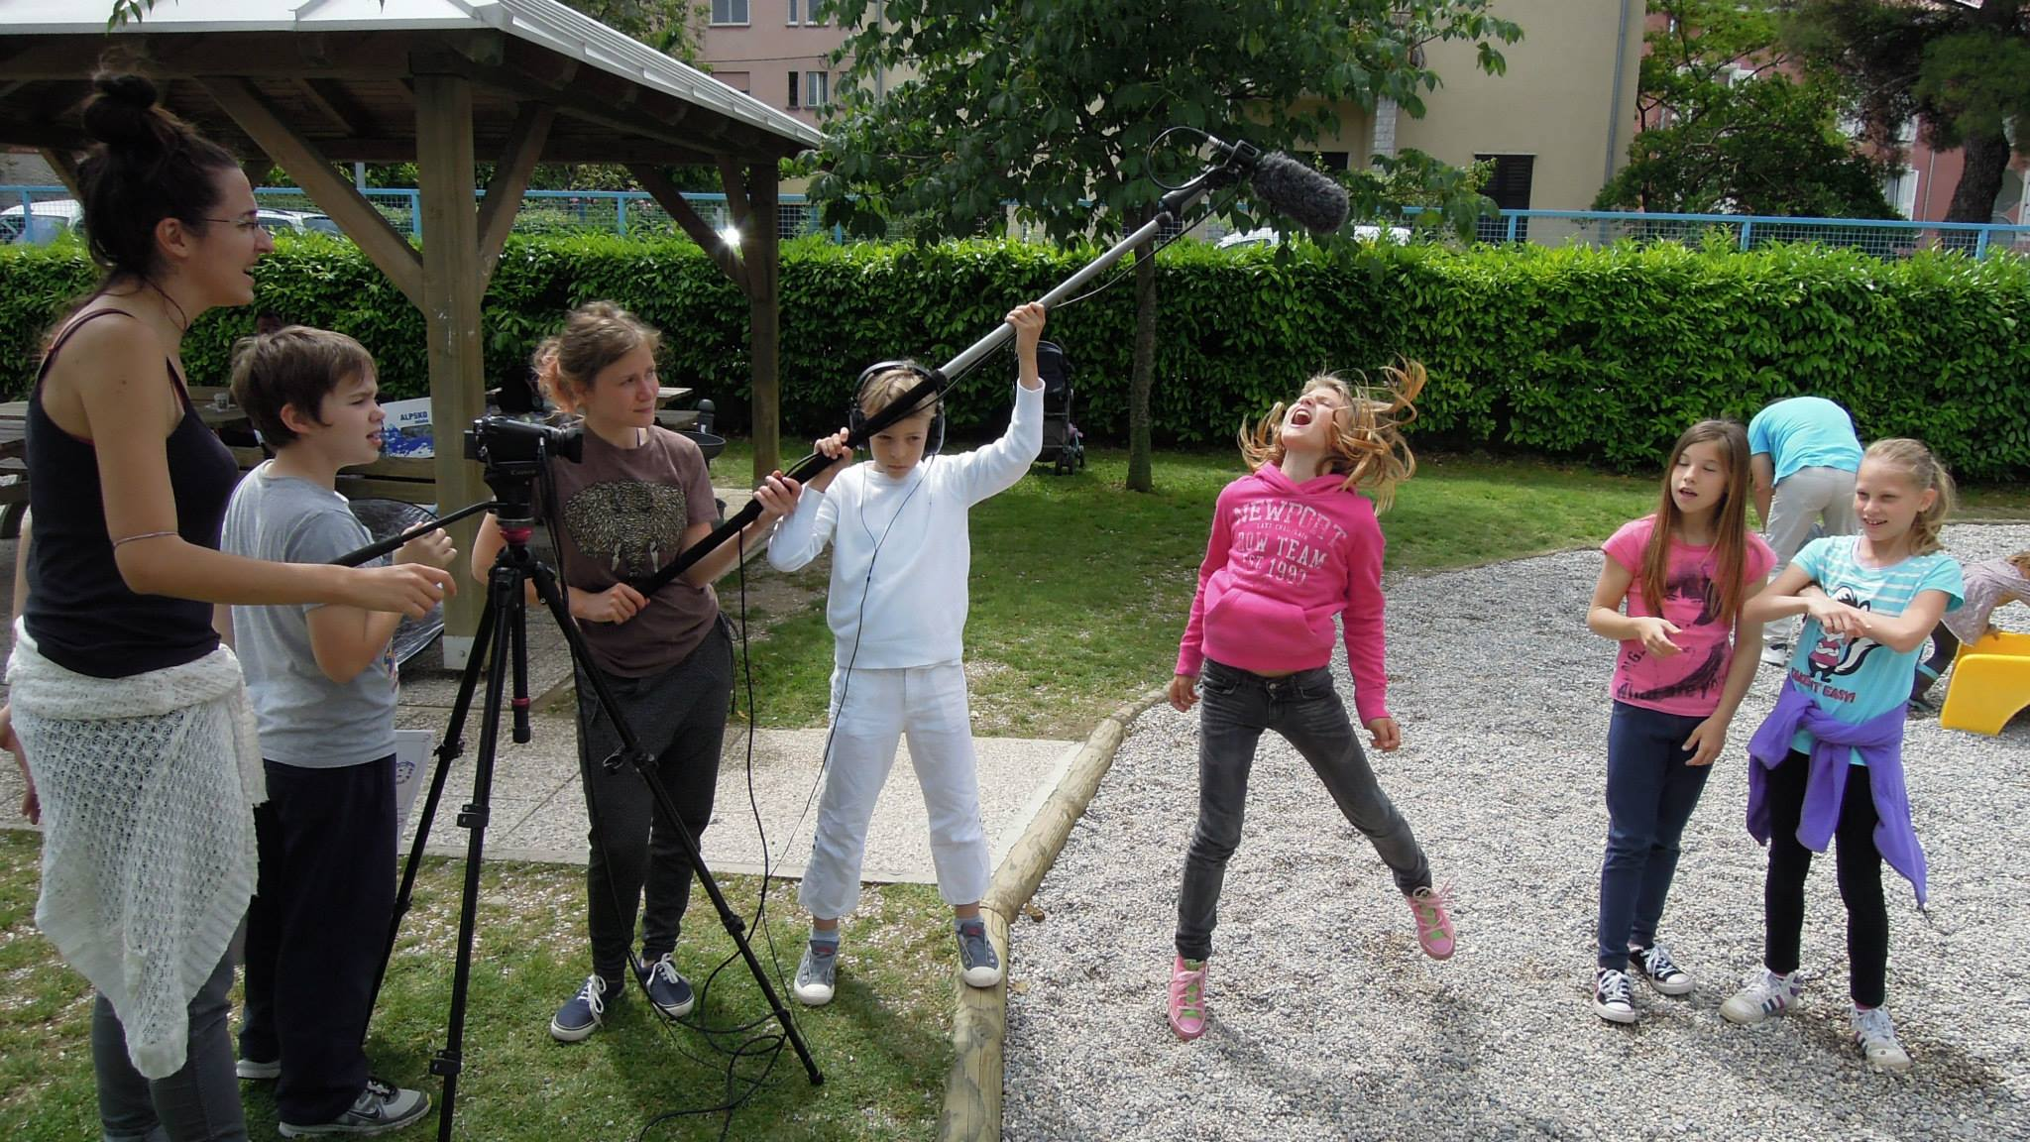
Mentor
Mentorsko delo – kdo so mentorji, mi in profesionalci
Kaj dela mentor?
Notes:
Mentorstvo je proces, v katerem posameznik, ki ima več izkušenj, pomaga manj izkušenemu pri njegovem ustvarjanju in napredku. Usmerja ga z nasveti in pojasnili ter ga podpira in vodi. Mentor podpira udeleženca predvsem pri praktičnem delu in ga usmerja. Skozi proces mentorstva, ki večinoma poteka v dvoje ali v skupinah, se izpopolnjujeta tako mentor kot tudi udeleženec.
Pri procesu filmskega ustvarjanja je naloga mentorja, da vodi udeleženca od ideje do končne realizacije projekta oziroma filma ali videa. Mentor udeležencu pomaga pri razvoju ideje, da se čim bolje pripravi na snemanje oziroma produkcijo, pomagati mu mora pri zgodborisu ali scenariju. V fazi predprodukcije je dobro, da mu zna tudi svetovati glede izbire opreme, ki je lahko uporabljena v fazi produkcije oziroma snemanja. V fazi produkcije je pomembno, da je prisoten na snemanju, da svetuje pri izbiri lokacije, postavitvi kamer in kvaliteti slike. V fazi montaže mentor svetuje pri postavljanju zgodbe filma, ki se lahko pri dokumentarnem filmu zelo razlikuje od začetne zasnove projekta (scenarij, zgodboris ...).
Mentor lahko deluje usmerjevalno in po vnaprej določeni poti in shemi učnih epizod sistematično vodi do znanja ali pa je bolj neusmerjevalen, deluje bolj sproščeno in odprto, se prepušča sprotnim situacijam, ki jih je pri filmskem ustvarjanju zelo veliko (predvsem pri dokumentarnem filmu), in poskuša v proces učenja vključiti različne pristope.

Slide 12
Ideja
Kako izgleda ideja za film?
Priprave na snemanje – kdaj lahko začnemo s snemanjem?
O čem bi lahko delali dokumentarni film?
Oseba, dogodek, navada ...
Notes:
Za vsak dober filmski projekt je najprej potrebna dobra ideja. Dobro in izvirno filmsko idejo je možno predstaviti v enem stavku. Učenci in dijaki so ponavadi polni norih in neizvedljivih idej za snemanje filmov. Naloga mentorja je, da v takih primerih „prizemlji“ ideje dijakov in jih usmeri v stvari ali dogodke, ki nas obkrožajo in so dostopne produkcijskim sredstvom, s katerimi ustvarjamo filmske delavnice. Mentor ne sme omejevati dijakove domišljije in mu vsiljevati svojih idej, treba jim je pomagati, da naredijo svoj film, četudi je včasih ideja na prvi vtis zelo banalna in nezanimiva. Lahko pa dijake usmerja z vprašanji, da razmišljajo in opazujejo družbo in okolico, da s filmom opozorijo na njene nepravilnosti in nevarnosti.
Pred snemanjem je treba odgovoriti na nekaj vprašanj: „Kaj hočeš s filmom povedati oziroma kaj je temeljna ideja filma?“ Začetniki pogosto delajo napake, ko v situacijah na snemanju posnamejo ogromno materiala, nimajo pa razjasnjenega scenarija, kaj hočejo s filmom povedati.
S snemanjem lahko pričnemo, ko imamo narejen scenarij ali vsebinsko zasnovo dokumentarnega filma. Scenarij je pri dokumentarnem filmu veliko bolj ohlapen kot pri igranem. Velikokrat se nam zgodijo stvari, ki jih nismo predvideli, in moramo hitro ukrepati drugače, kot je predvideno v scenariju.
Pred snemanjem preverimo vso opremo. Spoznamo se z delovanjem kamere, preverimo baterije, testiramo delovanje opreme za snemanje zvoka, kablov, pa tudi stativov ter luči, če jih imamo na voljo. Pred snemanjem kontaktiramo ljudi, ali se strinjajo, da jih posnamemo ali intervjuvamo, če potrebujemo dovoljenje za snemanje na določenih lokacijah, kontaktiramo ustrezne organe. Pri delu z otroki za dovoljenje vprašamo njihove starše ter jim pajasnimo, kaj je namen filma in kje bo predvajan.

Slide 13
Načrti za prihodnost
Kaj želim narediti v naslednjih petih letih?
Kaj v naslednjem letu?
Kaj bo moj naslednji korak?
Kaj potrebujem?
Kdo mi lahko pomaga?
Notes:
Udeležence spodbudimo, da naredijo svoj kratki film. Spoznali bodo proces, se soočili s pomembnimi vprašanji in zapleti pri ustvarjanju. Laže bodo razumeli, kje lahko sami podprejo svoje mentorirance, ko se bodo znašli v vlogi mentorjev.

Slide 14
tomaz.pavkovic@gmail.com
dzeni.rostohar@guest.arnes.si
Hvala za pozornost

